Slide 1
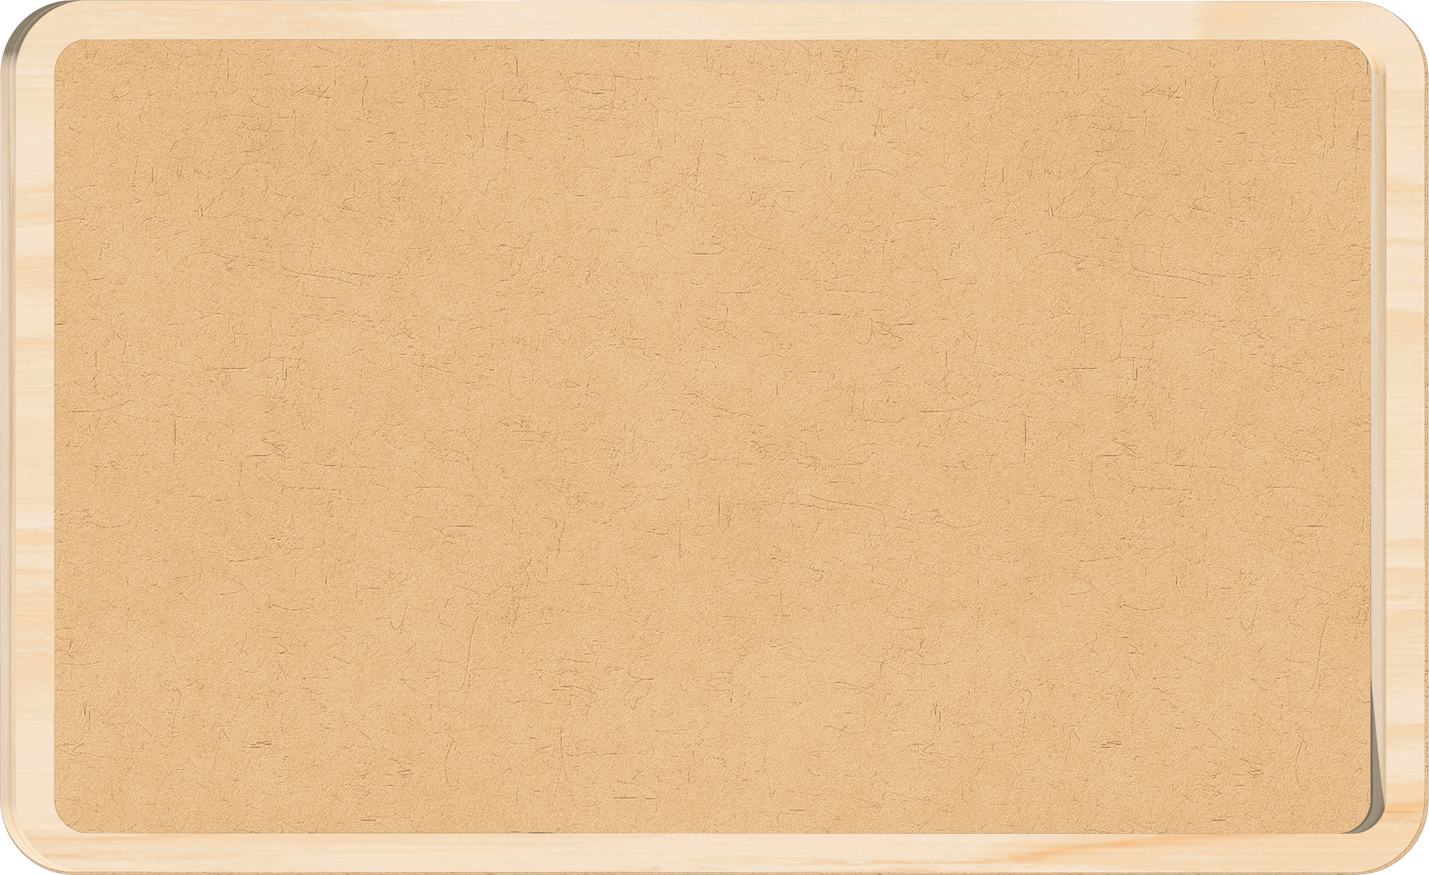














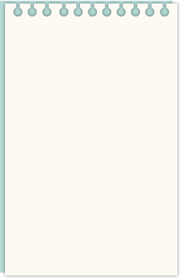





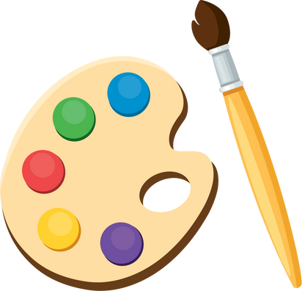

útiles
Lista
de
¡Bienvenido a tu primera gran misión en primaria! Para que esta aventura sea extraordinaria, necesitarás equiparte con los siguientes materiales.
Materiales Básicos:
2 cuadernos de cuadrícula chica (100 hojas, tamaño profesional)
2 cuadernos de raya (100 hojas, tamaño profesional)
1 libreta para tareas (puede ser de cualquier tipo, pero de tamaño profesional)
1 paquete de hojas blancas tamaño carta
1 paquete de hojas de colores tamaño carta
2 lápices del número 2
1 borrador blanco
1 sacapuntas con depósito
1 caja de colores (12 piezas)
1 caja de plumones lavables (12 piezas)
2 plumas (una azul y una roja)
1 juego de marcadores para pizarrón blanco
1 regla de 30 cm
1 tijera de punta redonda
1 pegamento en barra
1 pegamento líquido
Material de Higiene:
1 caja de pañuelos desechables
1 gel antibacterial
1 paquete de toallitas húmedas
1 rollo de papel higiénico
Material Artístico:
1 paquete de papel lustre
1 paquete de fomi de colores
1 caja de plastilina
1 pincel y 1 paquete de pinturas acrílicas o acuarelas
1 paquete de palitos de madera
Recordatorio
Etiquetar todos los útiles escolares con el nombre completo del niño o niña para evitar pérdidas.
http://planeafacil.com/

